Slide 1
InspIS ŠVP pro ZV, SV

Slide 2
Proč InspIS ŠVP
InspIS ŠVP pro ZV, SV
Elektronická editace ŠVP, možnost nadále se soustředit spíše na obsah ŠVP než na jeho formální stránku (možnost komplexní formální kontroly ŠVP díky funkcionalitám systému)
Automatizovaná kontrola vnitřních vazeb ŠVP
Automatizovaná kontrola souladu RVP a ŠVP
Automatizovaná vazba na aktualizace RVP

Slide 3
InspIS ŠVP pro ZV, SV
Představení dalších systémů rodiny InspIS
InspIS DATA – modul pro elektronický sběr dat je hlavním informačním systémem ČŠI pro sběr a vyhodnocení dat nejen z inspekční a kontrolní činnosti. Pomocí systému jsou realizována také inspekční elektronická zjišťování (INEZ) a další agendy.
Zahrnuje formuláře pro záznamy úrazů, INEZ.
https://inspis.csicr.cz/

Slide 4
InspIS ŠVP pro ZV, SV
Představení dalších systémů rodiny InspIS
InspIS SET– modul školní testování navazuje na systém pro národní zjišťování výsledků vzdělávání žáků. Aplikace je k dispozici školám.
Systém je možné využít pro testování přímo v hodinách při výuce i pro domácí přípravu. Umožňuje školám, žákům i rodičům získávat dle vlastního uvážení zpětnou vazbu o jimi dosažené úrovni znalostí a dovedností.
https://set.csicr.cz/

Slide 5
InspIS ŠVP pro ZV, SV
Představení dalších systémů rodiny InspIS
InspIS SET– e-learning v modulu školního testování je platforma pro distanční formu vzdělávání s návazností na školní testování. Umožňuje všem pedagogickým pracovníkům školy vzdělávat žáky distanční formou, využívat sdílené elektronické knihovny, zadávat domácí úkoly s kontrolními testy. https://set.csicr.cz/

Slide 6
InspIS ŠVP pro ZV, SV
Představení dalších systémů rodiny InspIS
InspIS Portál – portál školy je webový portál umožňující škole veřejně publikovat zvolené informace (vybavení školy, zaměření, zájmová činnost aj.), nebo rodičům vyhledávat školy dle těchto publikovaných údajů.
Zahrnuje intuitivní redakční systém pro úpravy obsahu portálu uživateli, včetně možnosti vytvoření vlastní webové prezentace školy.
https://portal.csicr.cz/

Slide 7
Struktura dnešního semináře
InspIS ŠVP pro ZV, SV
Přihlášení do systému
Založení ŠVP
Zadání předmětu a informací k ročníku předmětu
Mezipředmětové vztahy
Popisné informace k systému InspIS ŠVP
Kontrola a schválení ŠVP
Uživatelskou příručku najdete přímo v systému na nástěnce.

Slide 8
InspIS ŠVP pro ZV, SV
https://svp.csicr.cz/

Slide 9
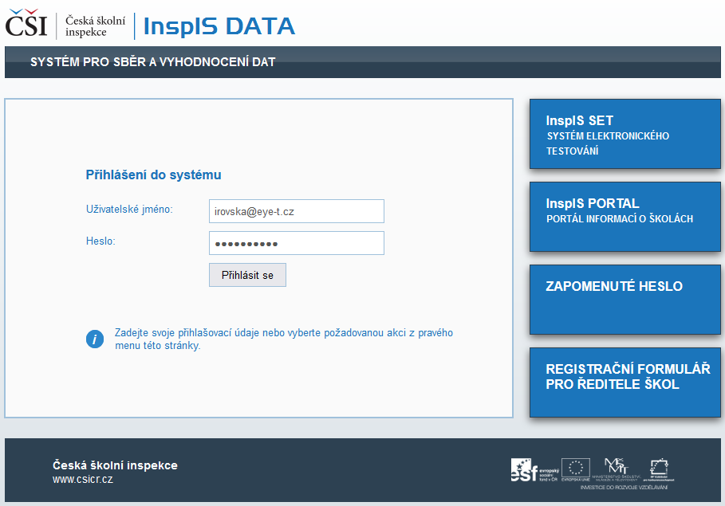
Přihlášení do systému
InspIS ŠVP pro ZV, SV

Slide 10
Přepnutí mezi InspIS DATA a InspIS ŠVP
InspIS ŠVP pro ZV, SV
Kontextová nápověda

Slide 11
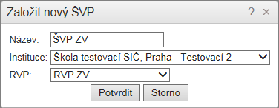
Založení nového ŠVP
InspIS ŠVP pro ZV, SV
Notes:
Název ŠVP – Je vhodné volit tak, aby byl dobře odlišitelný od jiných ŠVP používaných školou a srozumitelně charakterizoval ŠVP. Nelze mít 2 shodné názvy v jedné škole.

Slide 12
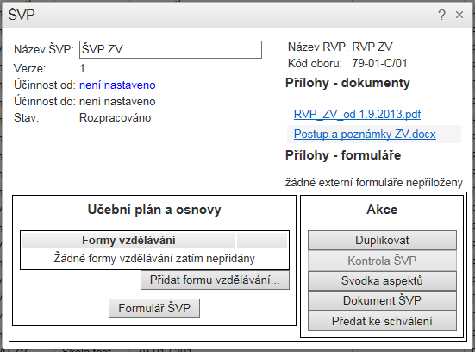
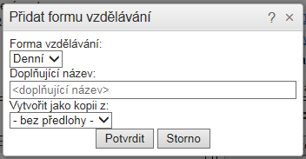
Přidání formy vzdělávání
InspIS ŠVP pro ZV, SV
Kontextová nápověda
Notes:
Forma vzdělávání – v nabídce jsou uvedeny formy vzdělávání podporované v RVP, které ještě nejsou v ŠVP vytvořeny.
Doplňující název – V případě, že škola potřebuje pro stejnou formu vzdělávání vytvořit jiný učební plán, má možnost založit podruhé stejnou formu vzdělávání s tím, že formy od sebe odliší doplňujícím názvem. Označení formy vzdělávání je pak např. "Denní: rozšířená matematika".

Slide 13
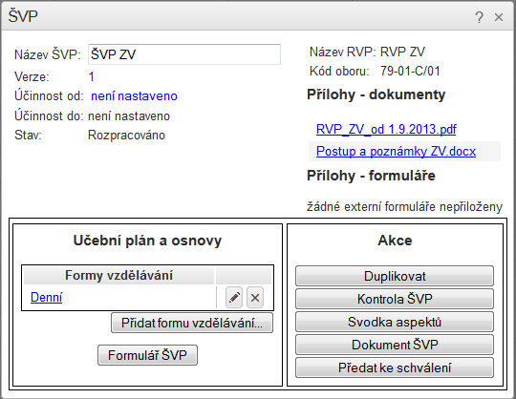
Přechod na formu vzdělávání
InspIS ŠVP pro ZV, SV
Editace a smazání formy vzdělávání

Slide 14
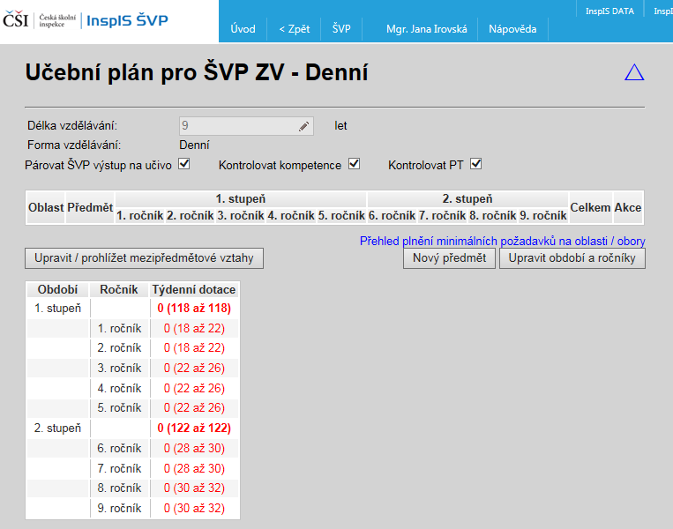
Přejmenování ročníků a vypnutí kontrol - 1
InspIS ŠVP pro ZV, SV
Tlačítko Zpět – vrátí o úroveň výše
Notes:
Párovat ŠVP výstup na učivo – Kontrola, zda je ke každému ŠVP výstupu přiřazena alespoň jedna položka učiva.
Kontrolovat kompetence – Kontrola, zda jsou v učebním plánu využity všechny kompetence.
Kontrolovat PT – Kontrola pokrytí požadavků na průřezová témata, tematické oblasti případně jednotlivá témata v učebním plánu.

Slide 15
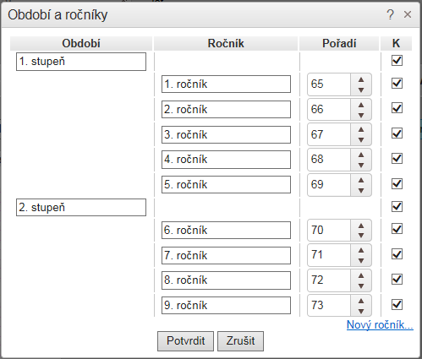
Přejmenování ročníků a vypnutí kontrol - 2
InspIS ŠVP pro ZV, SV
Kontrola naplnění RVP výstupů a časových dotací
Notes:
K – Kontroly se týkají ověřování naplnění RVP výstupů a ověřování minimálních a maximálních časových dotací v ročníkách nebo ověřování využití minimálních časových dotací skupin oblastí, oblastí nebo oborů.

Slide 16
Zadání nového povinného předmětu - 1
InspIS ŠVP pro ZV, SV

Slide 17
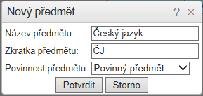
InspIS ŠVP pro ZV, SV
Zadání nového povinného předmětu - 2
Notes:
Název předmětu – Musí být v rámci vzdělávací formy unikátní. Maximální délka je 100 znaků.
Zkratka předmětu – Maximální délka je 5 znaků.

Slide 18
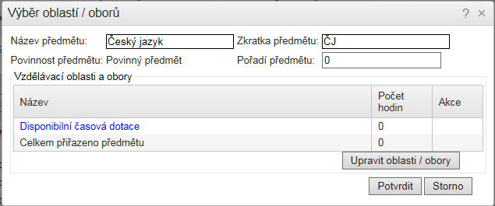
Výběr oblastí a oborů k předmětu a jejich časové dotace - 1
InspIS ŠVP pro ZV, SV
Notes:
Pořadí předmětu – Ovlivňuje pořadí v tabulce předmětů (v rámci stejné Oblasti). Pokud je u několika předmětů pořadí stejné, pak jsou řazeny abecedně.

Slide 19
InspIS ŠVP pro ZV, SV
Výběr oblastí a oborů k předmětu a jejich časové dotace - 2

Slide 20
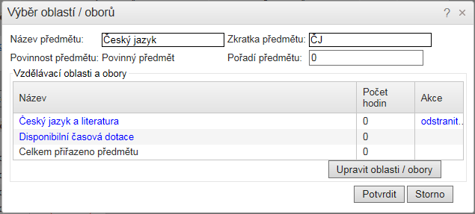
InspIS ŠVP pro ZV, SV
Výběr oblastí a oborů k předmětu a jejich časové dotace - 3

Slide 21
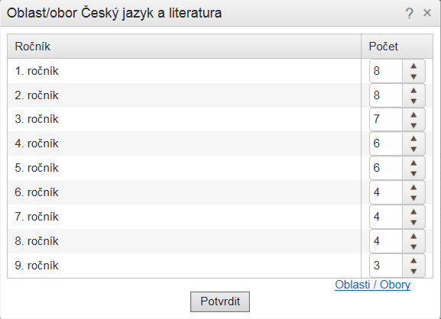
Výběr oblastí a oborů k předmětu a jejich časové dotace - 4
InspIS ŠVP pro ZV, SV

Slide 22
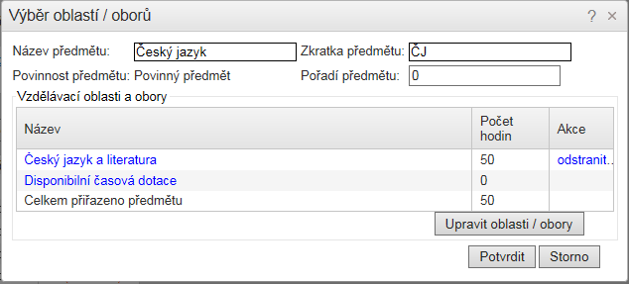
InspIS ŠVP pro ZV, SV
Výběr oblastí a oborů k předmětu a jejich časové dotace - 5

Slide 23
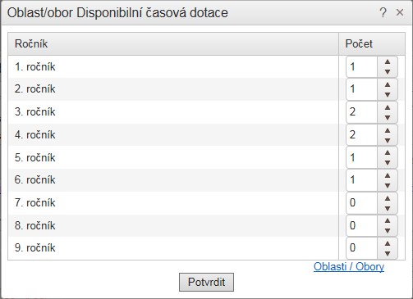
Výběr oblastí a oborů k předmětu a jejich časové dotace - 6
InspIS ŠVP pro ZV, SV

Slide 24
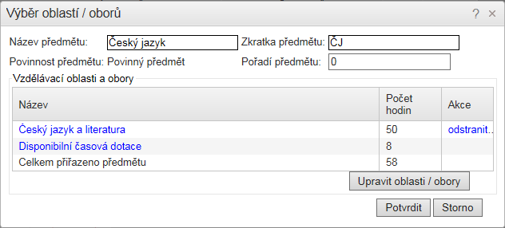
Výběr oblastí a oborů k předmětu a jejich časové dotace - 7
InspIS ŠVP pro ZV, SV

Slide 25
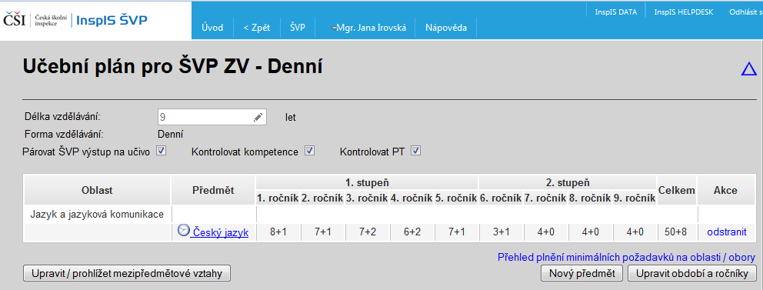
Výběr oblastí a oborů k předmětu a jejich časové dotace - 8
InspIS ŠVP pro ZV, SV
Editace časových dotací

Slide 26
Zadání nového volitelného předmětu - 1
InspIS ŠVP pro ZV, SV

Slide 27
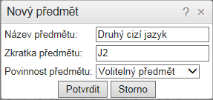
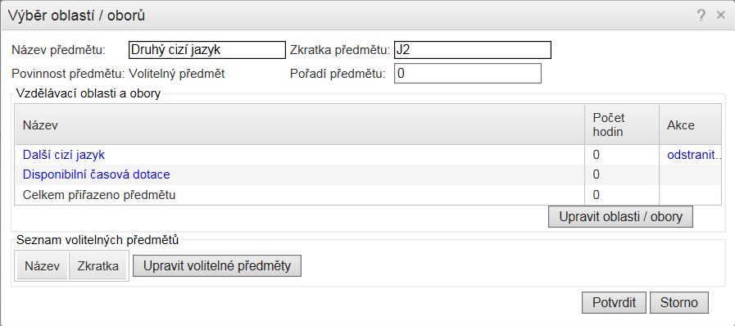
Zadání nového volitelného předmětu - 2
InspIS ŠVP pro ZV, SV
Notes:
Název předmětu – Musí být v rámci vzdělávací formy unikátní. Maximální délka je 100 znaků.
Zkratka předmětu – Maximální délka je 5 znaků.

Slide 28
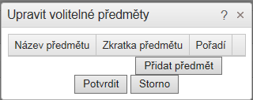
Zadání nového volitelného předmětu - 3
InspIS ŠVP pro ZV, SV
Notes:
Název předmětu – Musí být v rámci vzdělávací formy unikátní. Maximální délka je 100 znaků.
Zkratka předmětu – Maximální délka je 5 znaků.

Slide 29
Kontrola naplnění požadavků - 1
InspIS ŠVP pro ZV, SV

Slide 30
Kontrola naplnění požadavků - 2
InspIS ŠVP pro ZV, SV
Notes:
Černá barva – Byly vyčerpány minimální požadované dotace.
Červená barva – Nebyly vyčerpány minimální požadované dotace.
Šedivá barva – RVP nevyžadoval žádnou hodinovou dotaci.

Slide 31
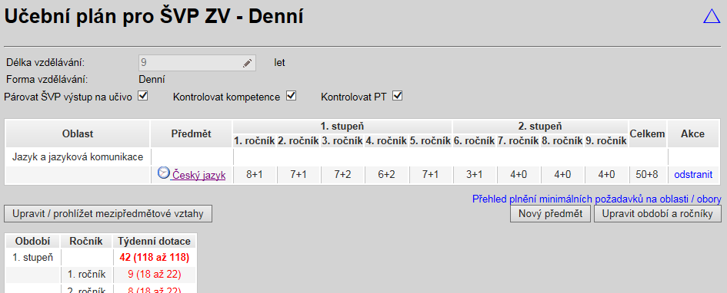
Poznámky k učebnímu plánu - 1
InspIS ŠVP pro ZV, SV

Slide 32
Poznámky k učebnímu plánu - 2
InspIS ŠVP pro ZV, SV
Zadávaný text je automaticky ukládán

Slide 33
Přehled využití týdnů - 1
InspIS ŠVP pro ZV, SV
Notes:
Přehled využití týdnů - Zda je tabulka povinná určuje příslušné RVP, pokud povinná není a není zaškrtnuta volba Detailní rozpis využití týdnů, pak tabulka nebude zahrnuta do výstupního dokumentu ŠVP.

Slide 34
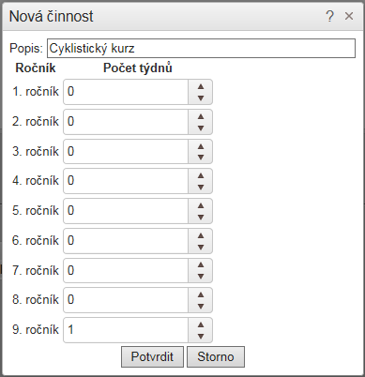
Přehled využití týdnů - 2
InspIS ŠVP pro ZV, SV
Notes:
Detailní rozpis využití týdnů – Pokud není tabulka podle RVP povinná a nebude-li zaškrtnuto, pak nebude zahrnuta do výstupního dokumentu ŠVP.

Slide 35
Přehled využití týdnů - 3
InspIS ŠVP pro ZV, SV

Slide 36
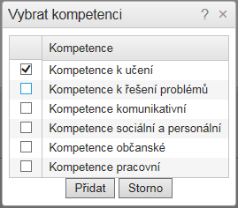
Strategie naplňování kompetencí - 1
InspIS ŠVP pro ZV, SV
Notes:
Kontrola ŠVP – Otevře okno Hodnocení ŠVP, které umožňuje zobrazit náhled výstupního dokumentu ŠVP, jeho automatické hodnocení a několik pomůcek pro hledání nedostatků.
FK – formální kontrola
VH – věcné hodnocení

Slide 37
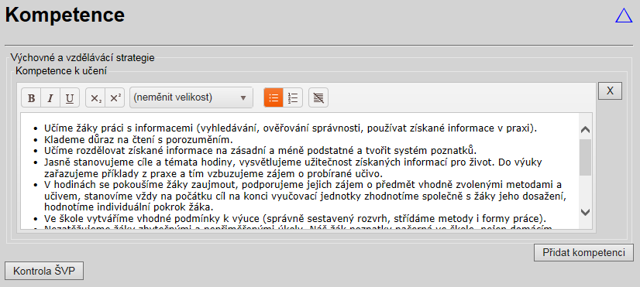
Strategie naplňování kompetencí - 2
InspIS ŠVP pro ZV, SV

Slide 38
Charakteristika předmětu - 1
InspIS ŠVP pro ZV, SV

Slide 39
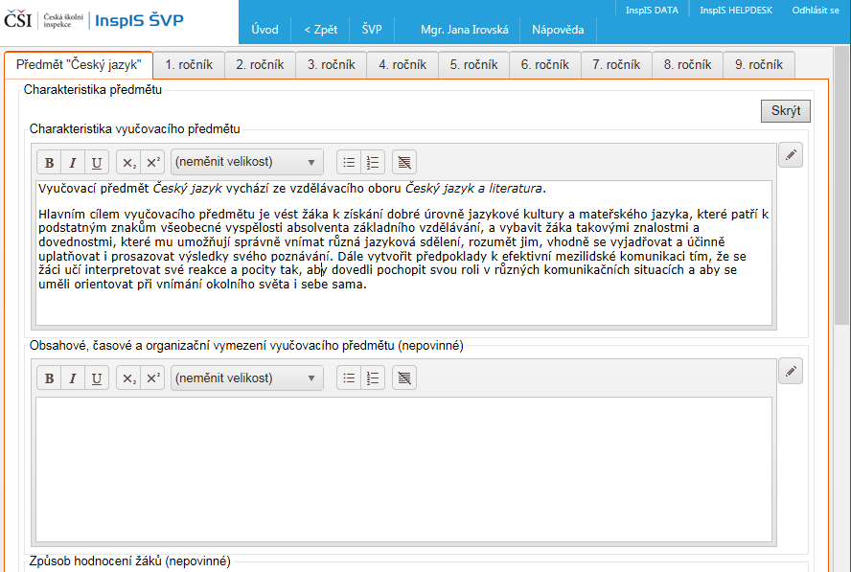
Charakteristika předmětu - 2
InspIS ŠVP pro ZV, SV
Uvolnění místa pro zadání kompetencí

Slide 40
Kompetence a Výchovné a vzdělávací strategie k předmětu - 1
InspIS ŠVP pro ZV, SV

Slide 41
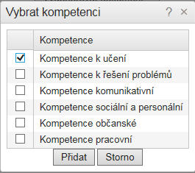
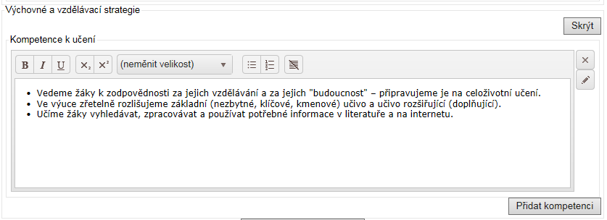
Kompetence a Výchovné a vzdělávací strategie k předmětu - 2
InspIS ŠVP pro ZV, SV
Notes:
Vygenerovat dokument – Vygeneruje část ŠVP, která se vztahuje ke konkrétnímu předmětu.

Slide 42
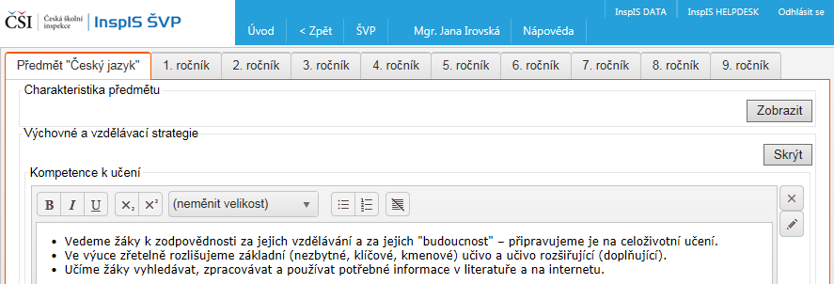
Přechod na ročník daného předmětu
InspIS ŠVP pro ZV, SV

Slide 43
Výběr kompetencí naplňovaných v daném ročníku
InspIS ŠVP pro ZV, SV
Notes:
Plnění – Umožňuje přiřazení jednotlivých kompetencí popsaných v první záložce (pro celý předmět) jednotlivým ročníkům.
Převzít data z jiného ročníku – Umožňuje překopírovat zaškrtání kompetencí a vyplnění strategií jejich naplňování, volbu průřezových témat, tematických oblastí či témat z jiného ročníku.

Slide 44
Průřezová témata a Tematické okruhy - 1
InspIS ŠVP pro ZV, SV
Notes:
Převzít data z jiného ročníku – Překopíruje jak zaškrtané kompetence, tak průřezová témata včetně jejich obsahu.

Slide 45
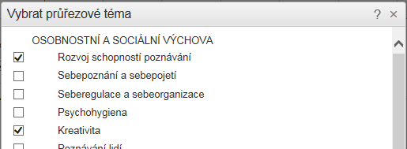
Průřezová témata a Tematické okruhy - 2
InspIS ŠVP pro ZV, SV

Slide 46
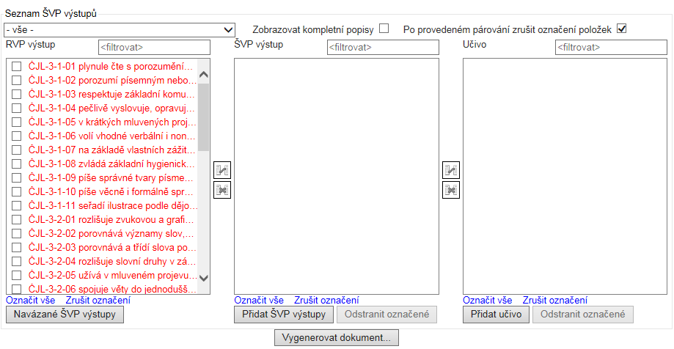
Vazby výstupů RVP, výstupů ŠVP a učiva - 1
InspIS ŠVP pro ZV, SV
Notes:
Navázané ŠVP výstupy – Zobrazení dialogu se seznamem ŠVP výstupů včetně informace o příslušném předmětu a ročníku, kde se ŠVP nachází.
Vygenerovat dokument – Vygeneruje dokument s popisem příslušného ročníku předmětu. Do dokumentu mohou, ale nemusí, být generovány vazby mezi RVP výstupy a ŠVP výstupy. Pro změnu nastavení je potřeba přejít do dialogu „Dokument ŠVP“ z detailu ŠVP a zde změnit nastavení Generovat včetně RVP výstupů.

Slide 47
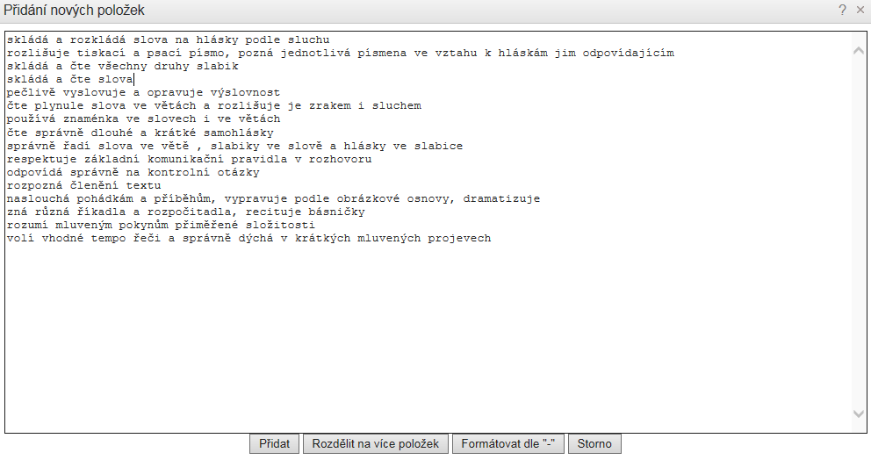
Vazby výstupů RVP, výstupů ŠVP a učiva - 2
InspIS ŠVP pro ZV, SV
Notes:
Formátovat dle "-" – text v editoru s tímto formátováním:
- nadpis, článek, řádek a odstavec
- porozumění přečteným větám
- pozdrav, oslovení, prosba, poděkování, blahopřání, omluva
- poslech, vyprávění, dramatizace
- recitace
vloží jako jednu položku seznamu rozdělenou na řádky.

Slide 48
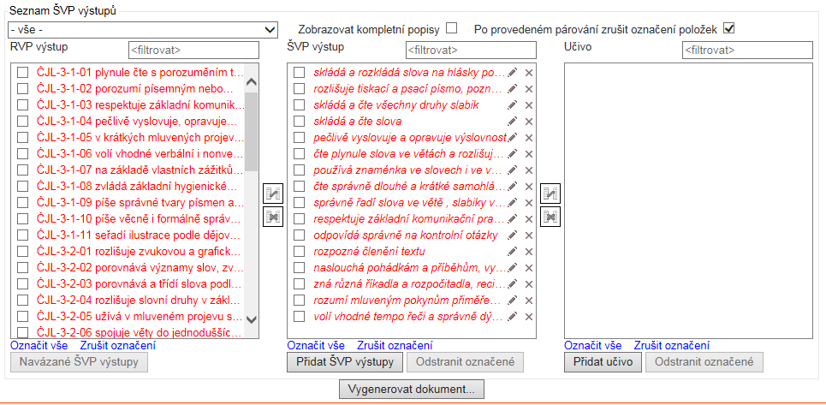
Vazby výstupů RVP, výstupů ŠVP a učiva - 3
InspIS ŠVP pro ZV, SV
Editace položky, změna pořadí
Smazání položky

Slide 49
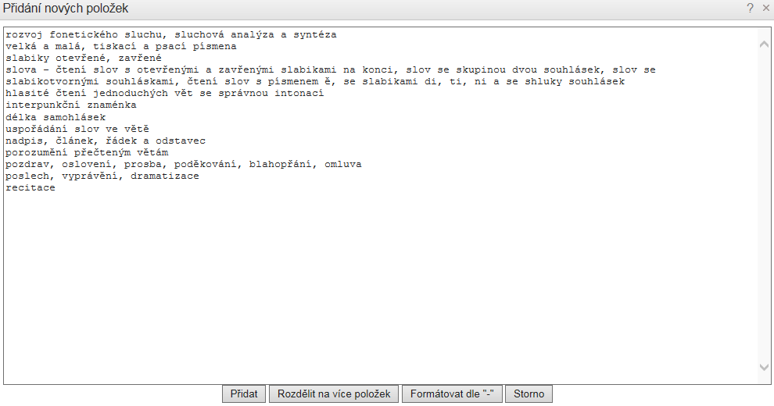
Vazby výstupů RVP, výstupů ŠVP a učiva - 4
InspIS ŠVP pro ZV, SV

Slide 50
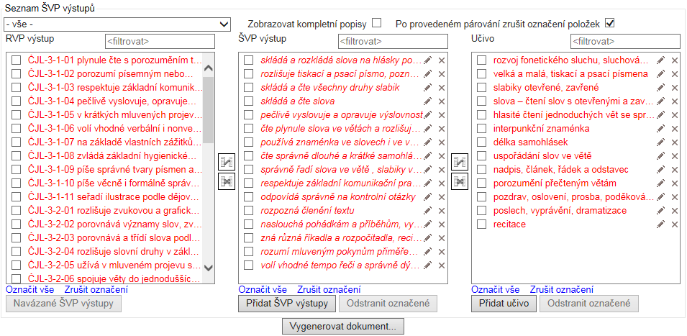
Vazby výstupů RVP, výstupů ŠVP a učiva - 5
InspIS ŠVP pro ZV, SV

Slide 51
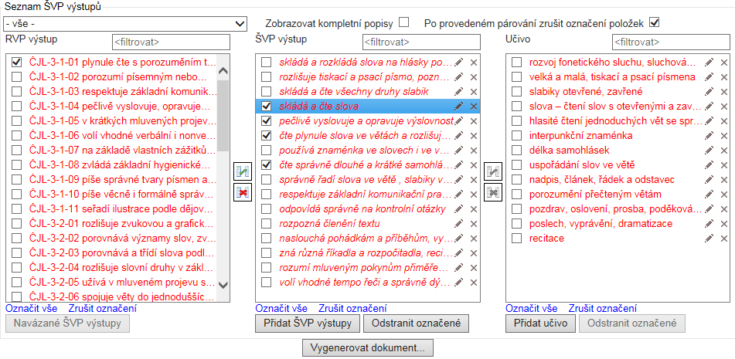
Vazby výstupů RVP, výstupů ŠVP a učiva - 6
InspIS ŠVP pro ZV, SV

Slide 52
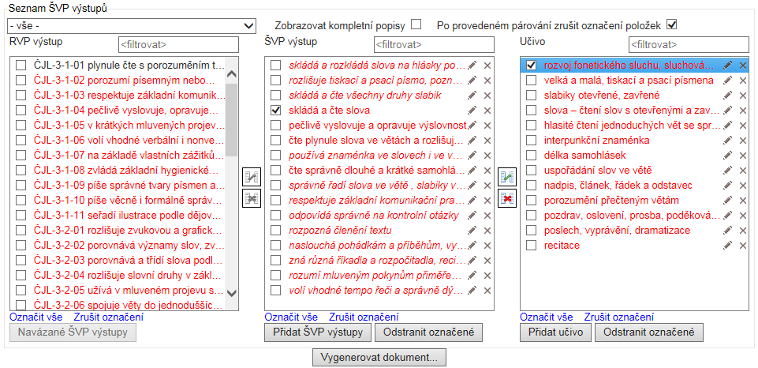
Vazby výstupů RVP, výstupů ŠVP a učiva - 7
InspIS ŠVP pro ZV, SV

Slide 53
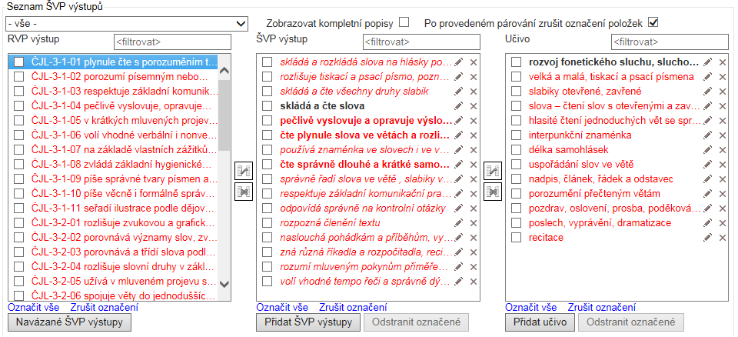
Vazby výstupů RVP, výstupů ŠVP a učiva - 8 Barvy a indikátory v seznamech
InspIS ŠVP pro ZV, SV
Notes:
Zobrazení položek: Je-li označen některý RVP výstup, pak jsou zvýrazněny ŠVP výstupy, které mají vazbu s označeným RVP výstupem a učivo, které má vazbu s některým zvýrazněným ŠVP výstupem.
Barvy a indikátory v seznamech:
RVP výstup červeně – RVP výstup není náležité pokryt
ŠVP výstup červeně – ŠVP výstup na sebe nemá navázané učivo a na základní obrazovce učebního plánu je zaškrtnutá volba Párovat ŠVP výstup na učivo.
ŠVP výstup skloněným písmem (italikou) – ŠVP výstup je nad rámec požadovaný RVP, není navázaný na žádný RVP výstup
Učivo červeně – Učivo nemá vazbu na žádný ŠVP výstup.

Slide 54
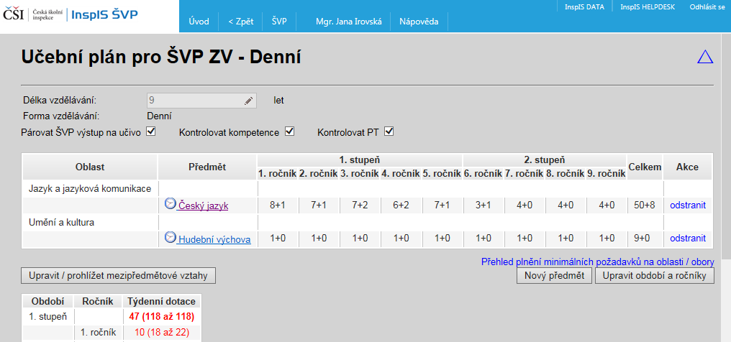
Mezipředmětové vztahy - 1
InspIS ŠVP pro ZV, SV

Slide 55
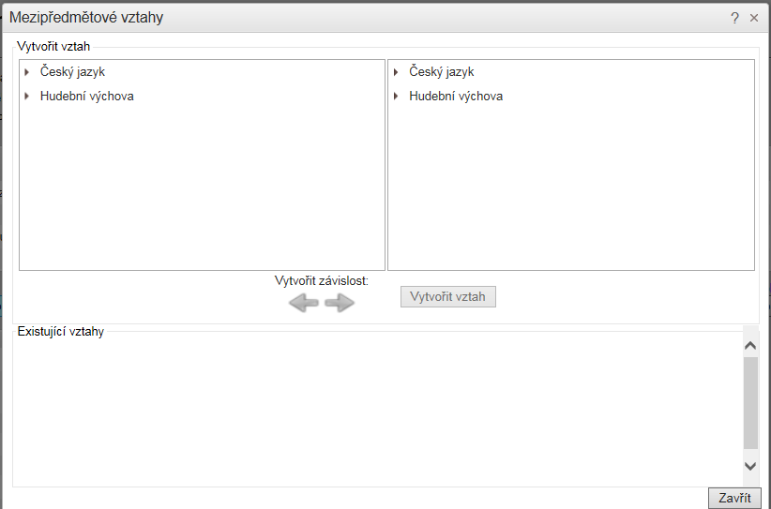
Mezipředmětové vztahy - 2
InspIS ŠVP pro ZV, SV

Slide 56
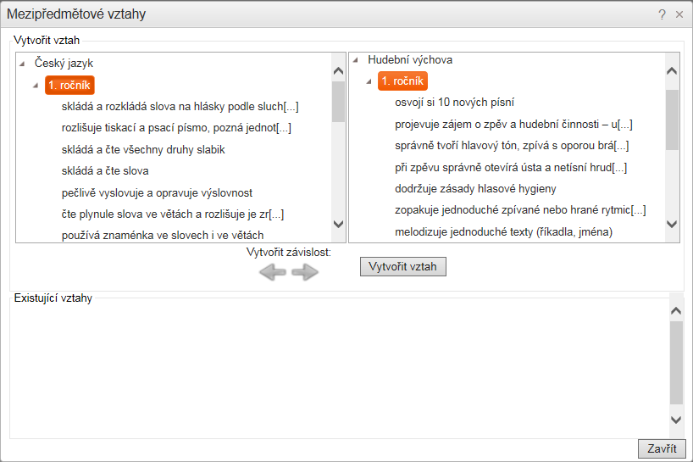
Mezipředmětové vztahy - 3
InspIS ŠVP pro ZV, SV

Slide 57
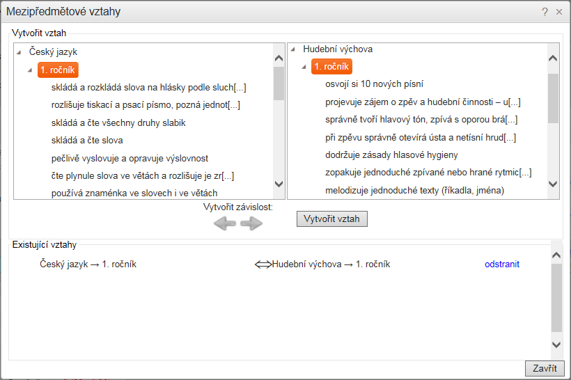
Mezipředmětové vztahy - 4
InspIS ŠVP pro ZV, SV

Slide 58
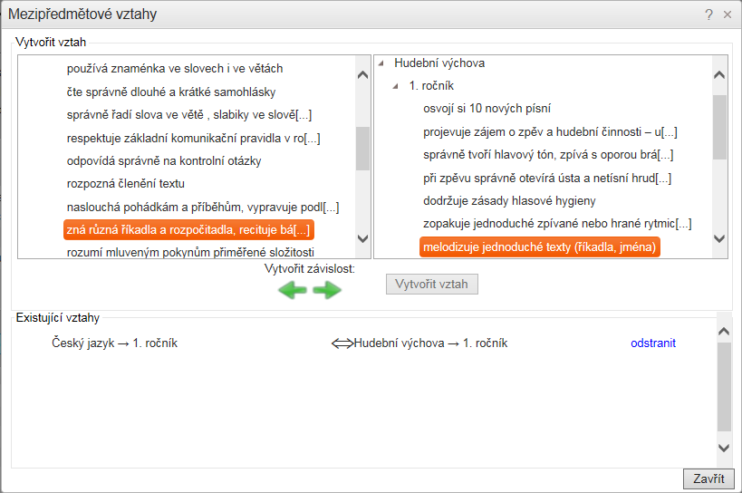
Mezipředmětové vztahy - 5
InspIS ŠVP pro ZV, SV

Slide 59
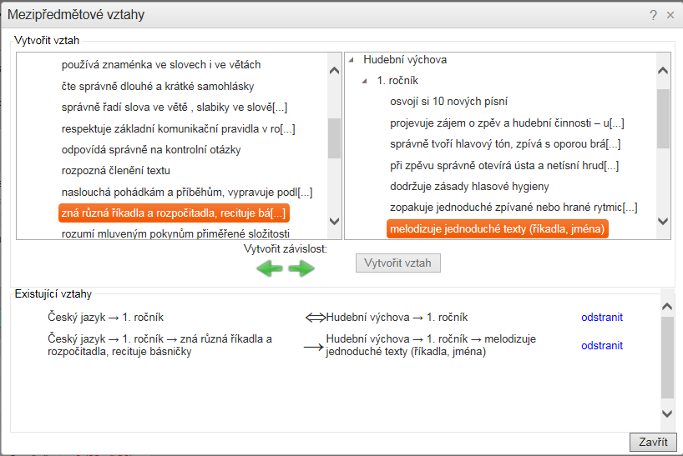
Mezipředmětové vztahy - 6
InspIS ŠVP pro ZV, SV

Slide 60
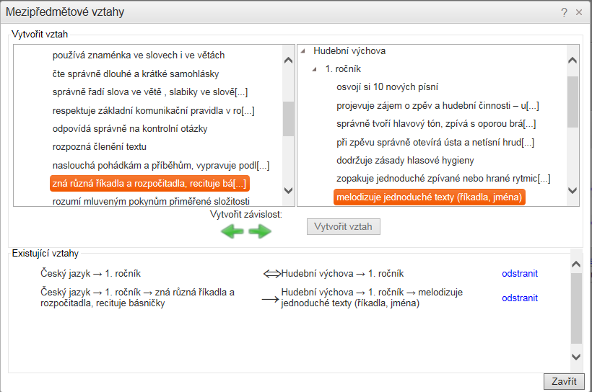
Mezipředmětové vztahy - 7
InspIS ŠVP pro ZV, SV

Slide 61
Mezipředmětové vztahy - 8
InspIS ŠVP pro ZV, SV

Slide 62
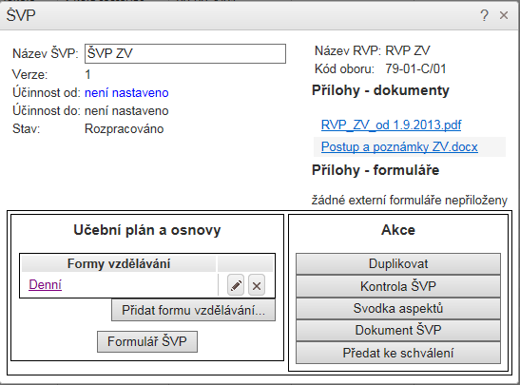
Popisné informace – Formulář ŠVP
InspIS ŠVP pro ZV, SV

Slide 63
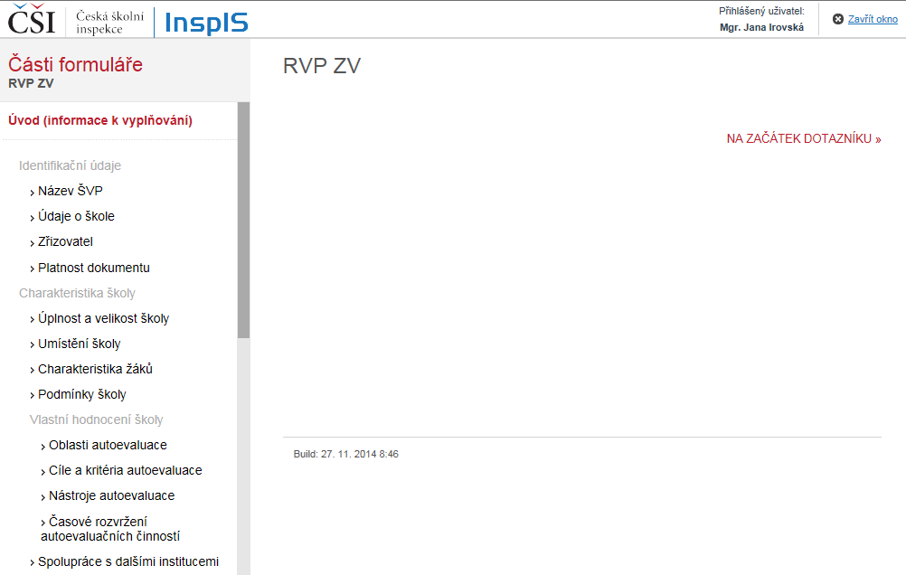
Formulář ŠVP - 1
InspIS ŠVP pro ZV, SV
Struktura kapitol dokumentu

Slide 64
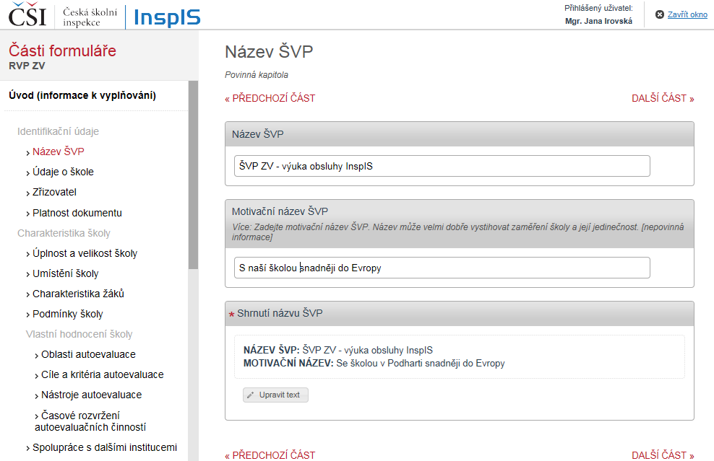
Formulář ŠVP - 2
InspIS ŠVP pro ZV, SV
Jednotlivá pole pro editaci

Slide 65
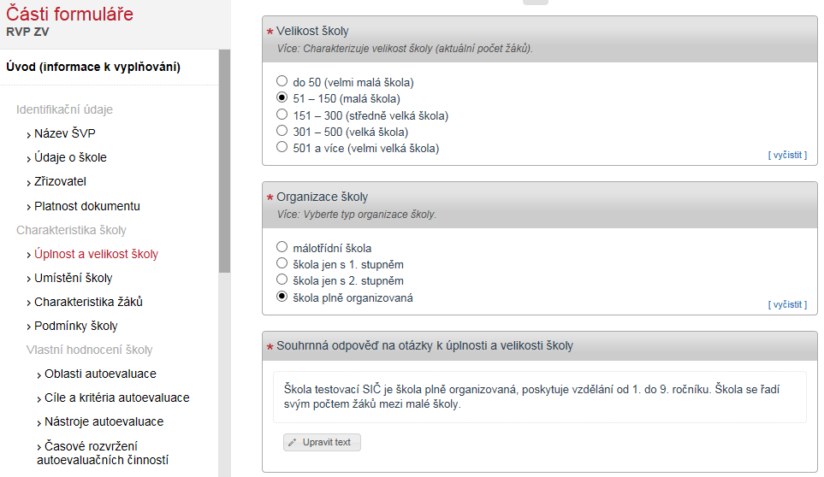
Formulář ŠVP - 3
InspIS ŠVP pro ZV, SV
Pole s automaticky vytvořeným obsahem dle výše zadaných informací. Lze jej ručně upravit (Tlačítko Upravit text)

Slide 66
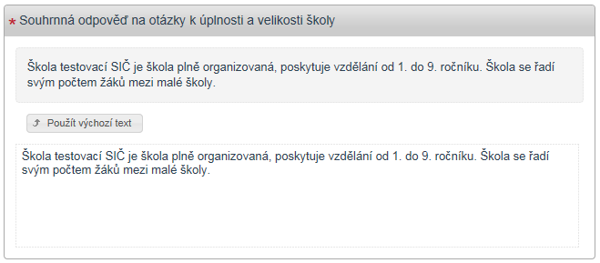
Formulář ŠVP - 4
InspIS ŠVP pro ZV, SV

Slide 67
Konstrukce výstupního dokumentu - 1
InspIS ŠVP pro ZV, SV
Výsledný dokument kopíruje strukturu formuláře
Výsledný dokument budou tvořit pole se souhrnnou odpovědí

Slide 68
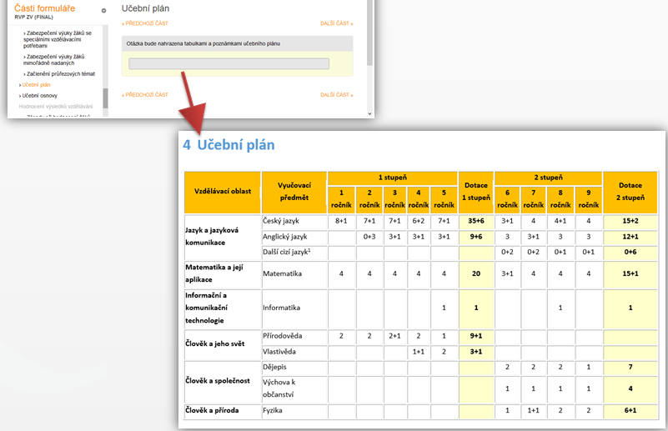
Konstrukce výstupního dokumentu - 2
InspIS ŠVP pro ZV, SV
Některé otázky budou nahrazeny informacemi z formy vzdělávání

Slide 69
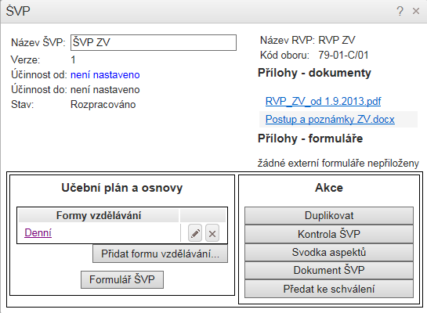
Kontrola ŠVP - 1
InspIS ŠVP pro ZV, SV

Slide 70
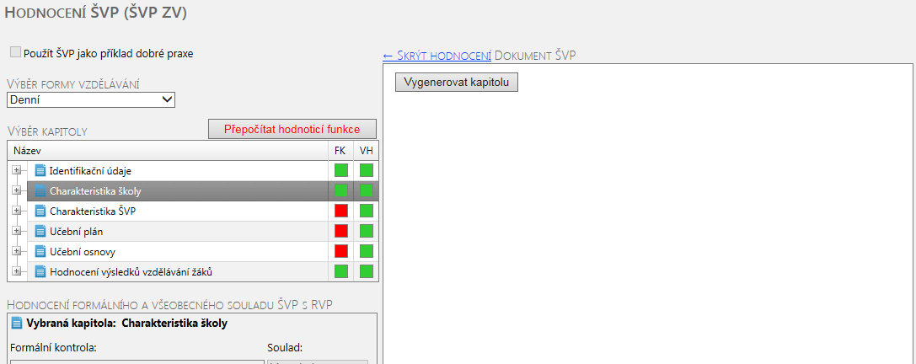
Kontrola ŠVP - 2
InspIS ŠVP pro ZV, SV
Generování náhledu vybrané kapitoly

Slide 71
Kontrola ŠVP - 3
InspIS ŠVP pro ZV, SV
Možnost hodnotícího inspektora navrhnout ŠVP pro použití jako příklad dobré praxe
Formální kontrola
Věcné hodnocení
Možnost zdůvodnění odchylek od požadavků RVP
Notes:
Vyjádření školy ke kapitole – Je přístupné pouze škole, a to po dobu tvorby ŠVP, tedy dokud je ŠVP ve stavu Rozpracováno.

Slide 72
Pomůcky - 1
InspIS ŠVP pro ZV, SV

Slide 73
Pomůcky - 2
InspIS ŠVP pro ZV, SV
Kompetence
obsahují přehledový výpis všech kompetencí pro relevantní RVP k hodnocenému ŠVP
Průřezová témata
obsahují přehledový výpis všech průřezových témat pro relevantní RVP k ŠVP
Osnovy
zobrazí nepokryté RVP výstupy, nespárované ŠVP výstupy a vazby ŠVP výstupů
Statistika – předměty
slouží k získání přehledu o mezipředmětových vztazích a závislostech
Notes:
Kompetence – jsou kontrolovány pouze tehdy, pokud bylo v dialogu „Učební plán ŠVP“ zaškrtnuto pole Kontrolovat kompetence. Sloupce kompetencí, které nejsou v rámci ŠVP naplňovány, jsou označeny červeně.
Průřezová témata – jejich cílem je poskytnout případnou informaci, pokud nejsou splněny požadavky příslušného RVP na počty zapracovaných průřezových témat nebo tematických okruhů. Pokud je počet zpracovaných položek menší než požadovaný počet a zároveň zůstala položka Kontrolovat PT v dialogu „Učební plán ŠVP“ zaškrtnuta, pak jsou tyto hodnoty označeny červeně.
Osnovy – RVP výstupy, které nejsou pokryty žádným ŠVP výstupem povinného nebo volitelného předmětu a ŠVP výstupy, které nemají přiřazené učivo, jsou zobrazeny červeně. Pokud není zaškrtnuta volba Párovat ŠVP výstup na učivo v dialogu „Učební plán ŠVP“, oblast je minimalizovaná. Nejsou-li v dialogu „Období a ročníky“ v některém období nebo ročníku zaškrtnuty kontroly, odpovídající výstupy nejsou kontrolovány.

Slide 74
Dokument ŠVP - 1
InspIS ŠVP pro ZV, SV

Slide 75
Dokument ŠVP - 2
InspIS ŠVP pro ZV, SV
Vygenerovaný dokument
Notes:
Šablona – Odkaz na stažení šablony (soubor dotx), kterou lze editovat a poté nahrát jako vlastní šablonu.
Generovat podle ŠVP – Vygeneruje dokument z informací zadaných v systému ve formátu pdf. Ten je pak použit pro potřeby školy, ČŠI, nebo pokud je to ze strany školy povoleno, jako příklad dobré praxe.
Vložit vlastní (pdf) - Uživatel může generovaný dokument nahradit vlastním dokumentem ŠVP. Ten je pak v systému použit, ale jsou tím vypnuty veškeré kontrolní mechanizmy. Je to jeden z možných postupů, jak postupně implementovat systém InspIS ŠVP na úrovni školy.
Generovat včetně RVP výstupů - Do výstupního dokumentu budou generovány nejen tabulky vazeb Učivo <-> ŠVP výstupy, ale také tabulky vazeb RVP výstupy <-> ŠVP výstupy.

Slide 76
Schválení ŠVP - 1
InspIS ŠVP pro ZV, SV

Slide 77
Schválení ŠVP - 2
InspIS ŠVP pro ZV, SV

Slide 78
Fráni Šrámka 37, 150 21 Praha 5
Tel.: +420 251 ??? ??? ǀ Fax: +420 251 ??? ???
Email: jmeno.prijmeni@csicr.cz ǀ www.csicr.cz
NIQES, CZ.1.07/4.1.00/22.0003

